Slide 1


LỚP
10
HÌNH HỌC
Chương II. TÍCH VÔ HƯỚNG CỦA HAI VECTƠ VÀ ỨNG DỤNG
Bài 3: CÁC HỆ THỨC LƯỢNG TRONG TAM GIÁC
VÀ GIẢI TAM GIÁC
I
ĐỊNH LÍ COSIN
II
ĐỊNH LÍ SIN
III
CÔNG THỨC TÍNH DIỆN TÍCH TAM GIÁC
IV
GIẢI TAM GIÁC VÀ ỨNG DỤNG VÀO VIỆC ĐO ĐẠC
V
LUYỆN TẬP

Slide 2



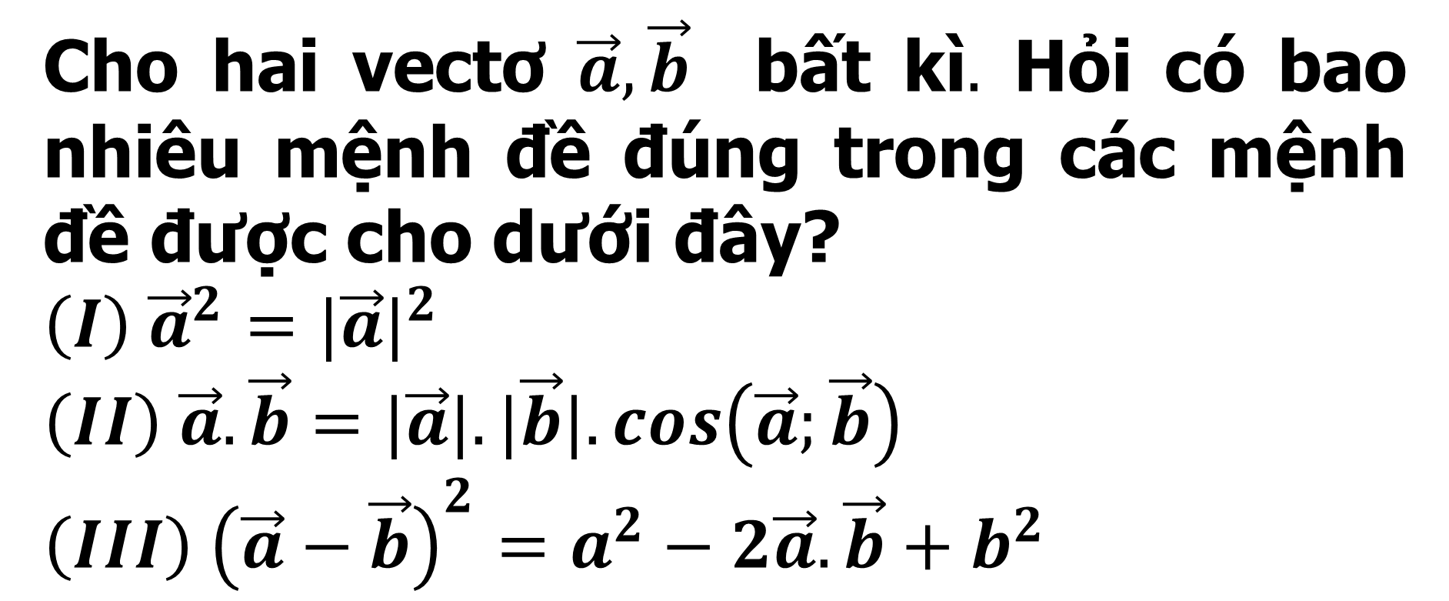
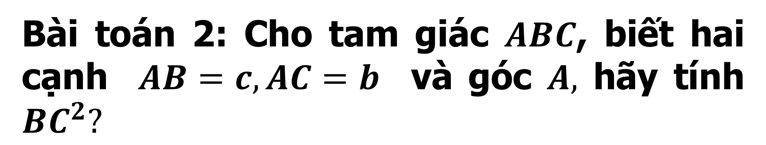
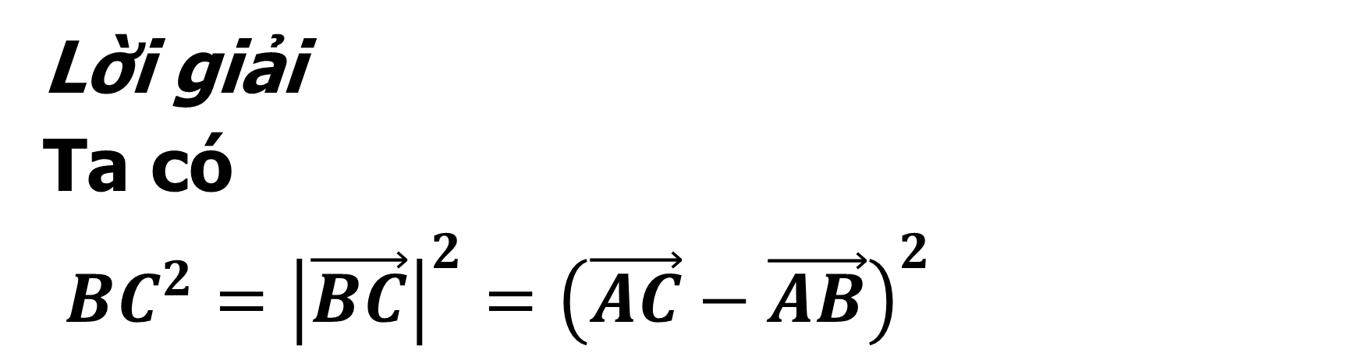
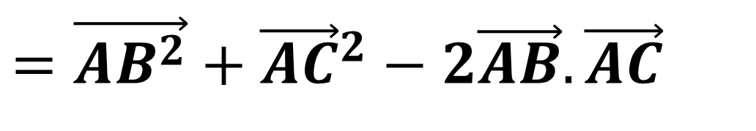
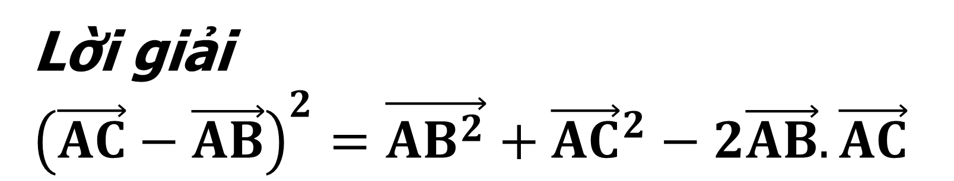

I
ĐỊNH LÍ COSIN
CÂU HỎI
BÀI TOÁN
Cho hai vectơ $\vec{a},\vec{b}$ bất kì$.$ Hỏi có bao nhiêu mệnh đề đúng trong các mệnh đề được cho dưới đây?
$$\left(I\right) {\vec{a}}^{2}={|\vec{a}|}^{2} \\ \left(II\right) \vec{a}.\vec{b}=|\vec{a}|.|\vec{b}|.\cos\left(\vec{a};\vec{b}\right) \\ \left(III\right) {\left(\vec{a}−\vec{b}\right)}^{2}=a^{2}−2\vec{a}.\vec{b}+b^{2}$$
Bài toán 1: Với ba điểm $A,B,C$ bất kì. Hãy khai triển ${\left(\vec{AC}−\vec{AB}\right)}^{2}.$
Lời giải
$${\left(\vec{AC}−\vec{AB}\right)}^{2}=\vec{AB^{2}}+{\vec{AC}}^{2}−2\vec{AB}.\vec{AC}$$
Bài toán 2: Cho tam giác $ABC$, biết hai cạnh $AB=c,AC=b$ và góc $A,$ hãy tính $BC^{2}?$
Lời giải
Ta có
$BC^{2}={\left|\vec{BC}\right|}^{2}={\left(\vec{AC}−\vec{AB}\right)}^{2}$
$$=\vec{AB^{2}}+{\vec{AC}}^{2}−2\vec{AB}.\vec{AC}$$
$$=AB^{2}+AC^{2}−2AB.AC.\cos{A}$$

Slide 3

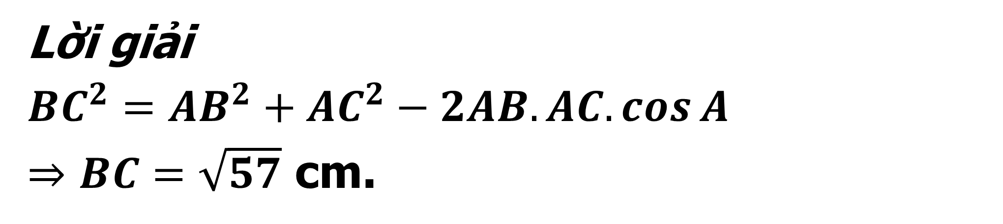
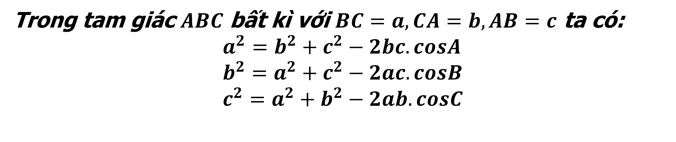
I
ĐỊNH LÍ COSIN
ĐỊNH LÍ
Trong tam giác $ABC$ bất kì với $BC=a,CA=b,AB=c$ ta có:
$$a^{2}=b^{2}+c^{2}−2bc.cosA \\ b^{2}=a^{2}+c^{2}−2ac.cosB \\ c^{2}=a^{2}+b^{2}−2ab.cosC$$
Ví dụ 1
Cho tam giác $ABC$ có $AB=7cm,AC=8cm$ và góc $\hat{A}=60^{0}.$ Tính cạnh $BC?$
B
Lời giải
$BC^{2}=AB^{2}+AC^{2}−2AB.AC.\cos{A}$
$⇒BC=\sqrt{57}$ cm.
7
$${60}^{0}$$
8
C
A

Slide 4
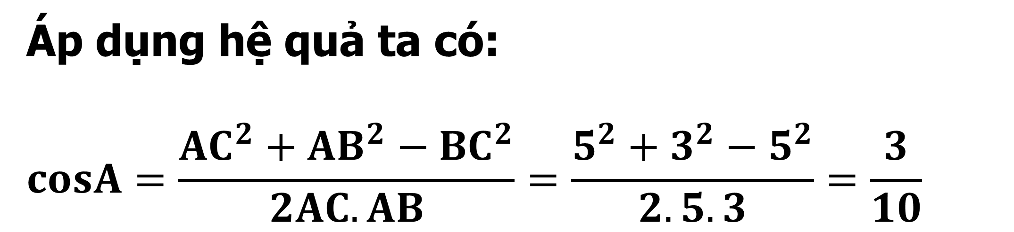

I
ĐỊNH LÍ COSIN
HỆ QUẢ
$$cosA=\frac{b^{2}+c^{2}−a^{2}}{2bc} \\ cosB=\frac{a^{2}+c^{2}−b^{2}}{2ac} \\ cosC=\frac{a^{2}+b^{2}−c^{2}}{2ab}$$
Từ định lí cosin ta suy ra:
Ví dụ 2
Cho tam giác $ABC$ có $AB=3cm,AC=5cm$ và $BC=5cm.$ Tính $\cos{A}=?$
Lời giải
B
Áp dụng hệ quả ta có:
$$cosA=\frac{{AC}^{2}+{AB}^{2}−{BC}^{2}}{2AC.AB}=\frac{5^{2}+3^{2}−5^{2}}{2.5.3}=\frac{3}{10}$$
3
5
A
5
C

Slide 5
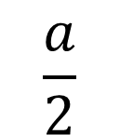
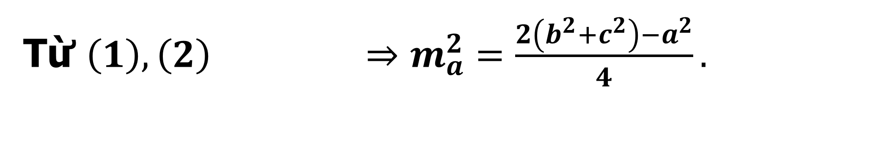
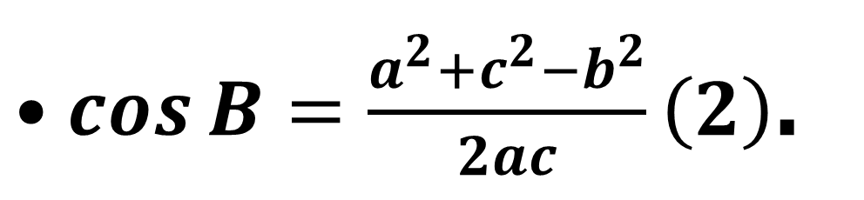

I
ĐỊNH LÍ COSIN
ÁP DỤNG
Cho tam giác $ABC$ có các cạnh $BC=a,CA=b,AB=c$. Gọi $m_{a},m_{b},m_{c}$ là độ dài các đường trung tuyến lần lượt vẽ từ$A,B,C.$ Tính $m_{a},m_{b},m_{c}$ theo $a,b,c.$
Bài giải
$•{m_{a}}^{2}=c^{2}+{\left(\frac{a}{2}\right)}^{2}−2.c.\frac{a}{2}.\cos{B}$ $=c^{2}+\frac{a^{2}}{4}−ac.\cos{B}\left(1\right)$
A
$•\cos{B}=\frac{a^{2}+c^{2}−b^{2}}{2ac}\left(2\right)$.
c
$$m_{a}$$
b
Từ $\left(1\right),\left(2\right)$ $⇒m_{a}^{2}=\frac{2\left(b^{2}+c^{2}\right)−a^{2}}{4}.$
B
C
$$\frac{a}{2}$$
M
Tương tự ta có : $m_{b}^{2}=\frac{2\left(a^{2}+c^{2}\right)−b^{2}}{4};$ $m_{c}^{2}=\frac{2\left(a^{2}+b^{2}\right)−c^{2}}{4}.$

Slide 6
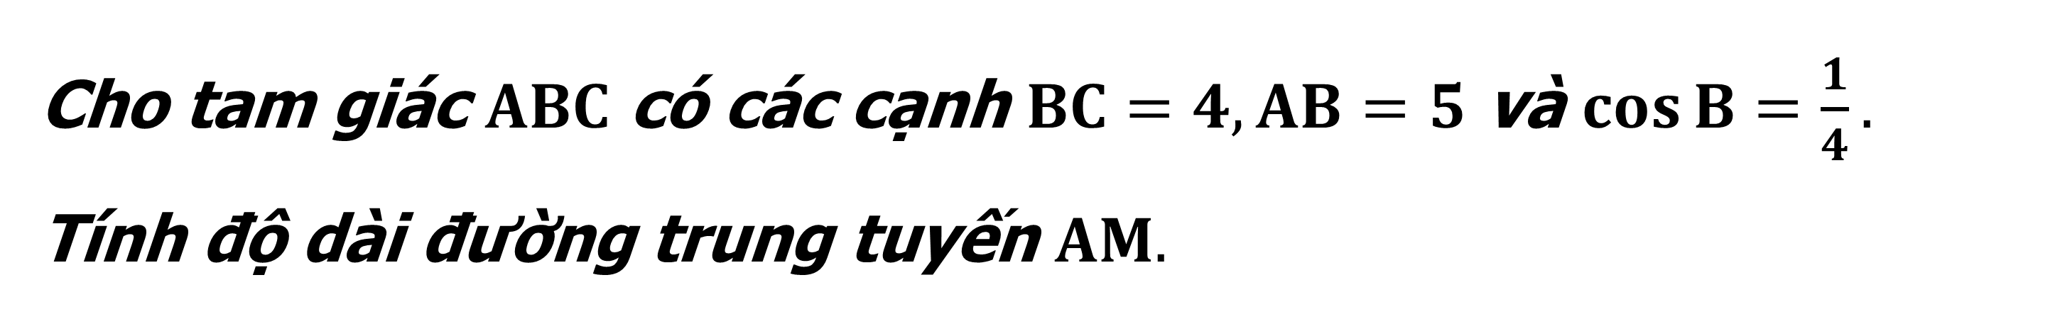
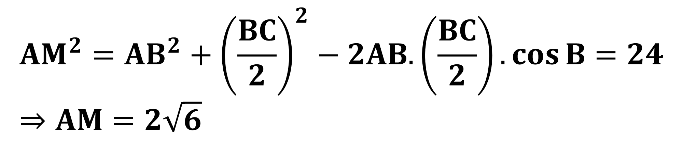
I
ĐỊNH LÍ COSIN
Ví dụ 3
Cho tam giác $ABC$ có các cạnh $BC=4,AB=5$ và $\cos{B}=\frac{1}{4}.$
Tính độ dài đường trung tuyến $AM.$
Bài giải
A
$$AM^{2}=AB^{2}+{\left(\frac{BC}{2}\right)}^{2}−2AB.\left(\frac{BC}{2}\right).\cos{B}=24⇒AM=2\sqrt{6}$$
5
B
M
C
2

Slide 7
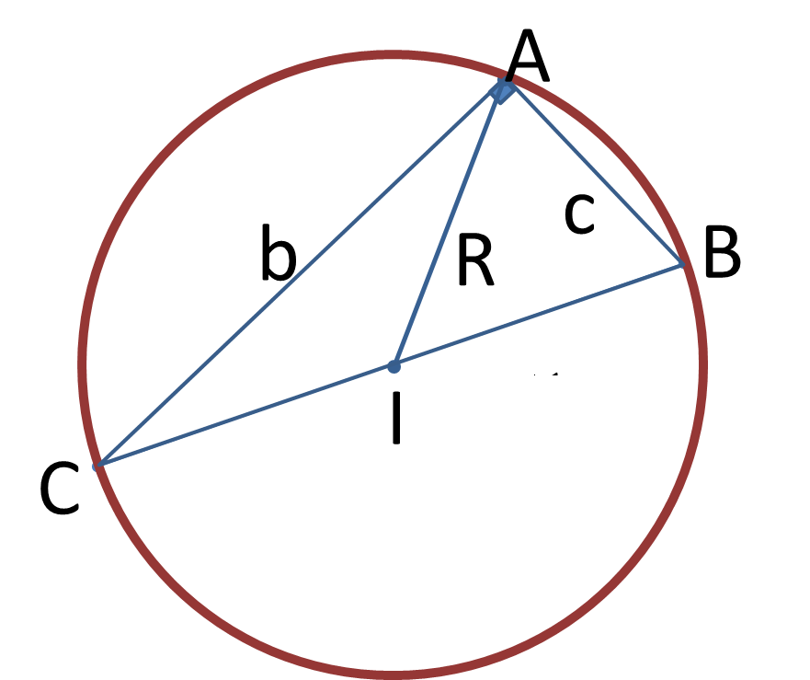


II
ĐỊNH LÍ SIN
BÀI TOÁN
Bài giải
Bài toán 1. Cho tam giác $ABC$ vuông ở $A$ nội tiếp trong đường tròn bán kính $R$ và có $BC=a,CA=b,AB=c.$
Hãy tìm hệ thức liên hệ giữa các đại lượng sau:
a) $a,\sin{A},R.$
b) $b,\sin{B},R.$
c) $c,\sin{C},R.$
Có sự liên hệ nào từ các hệ thức đã tìm được ?
Trong tam giác vuông $ABC$ (vuông tại $A$), ta có:
$•\left\{\begin{aligned}&a=BC=2R \\ &sinA=1\end{aligned}\right.\left(1\right)$
$•sinB=\frac{AC}{BC}=\frac{b}{2R}\left(2\right)$
$$•sinC=\frac{AB}{BC}=\frac{c}{2R}\left(3\right)$$

Slide 8
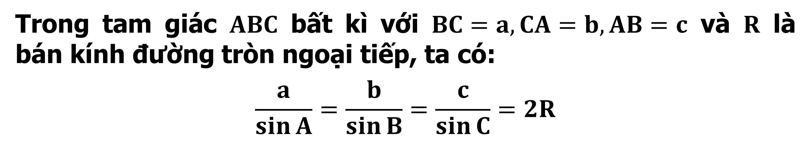
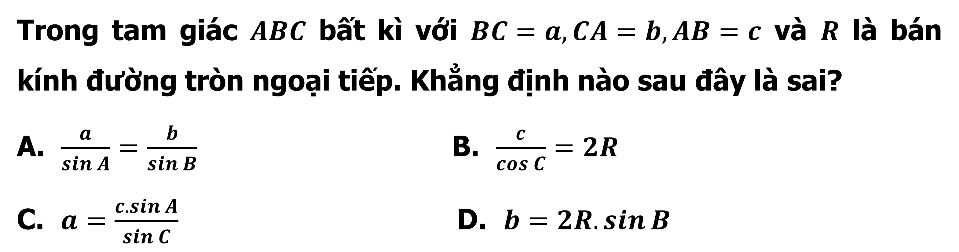
II
ĐỊNH LÍ SIN
ĐỊNH LÍ
Trong tam giác $ABC$ bất kì với $BC=a,CA=b,AB=c$ và $R$ là bán kính đường tròn ngoại tiếp, ta có:
$$\frac{a}{\sin{A}}=\frac{b}{\sin{B}}=\frac{c}{\sin{C}}=2R$$
Ví dụ 4
Trong tam giác $ABC$ bất kì với $BC=a,CA=b,AB=c$ và $R$ là bán kính đường tròn ngoại tiếp. Khẳng định nào sau đây là sai?
A. $\frac{a}{\sin{A}}=\frac{b}{\sin{B}}$ B. $\frac{c}{\cos{C}}=2R$
C. $a=\frac{c.\sin{A}}{\sin{C}}$ D. $b=2R.\sin{B}$

Slide 9
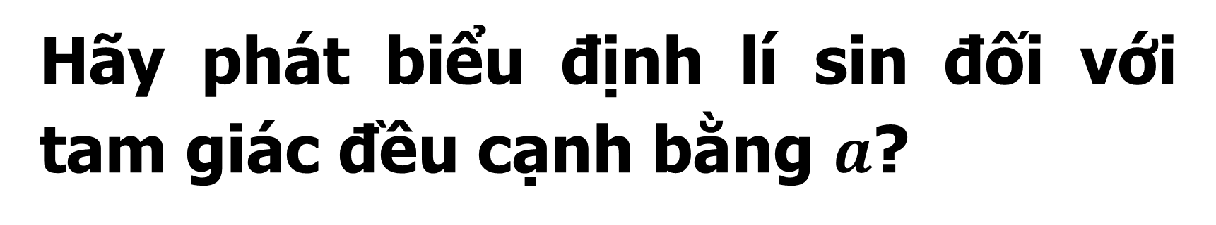
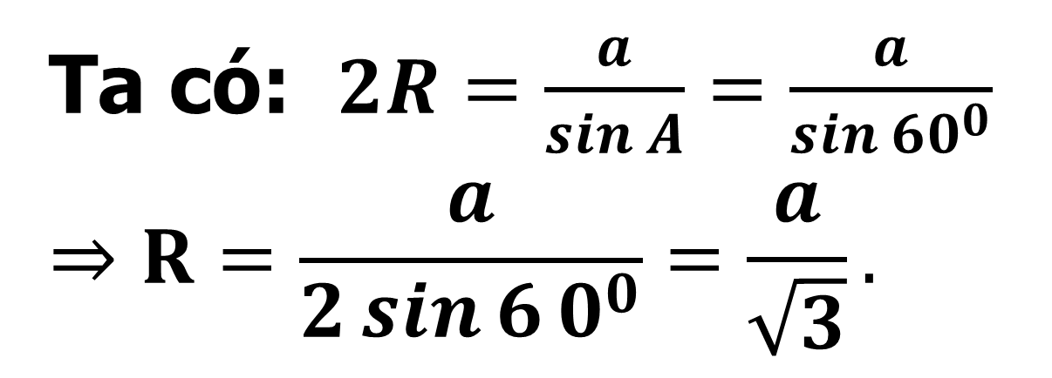

II
ĐỊNH LÍ SIN
CÂU HỎI
Ví dụ 5
Hãy phát biểu định lí sin đối với tam giác đều cạnh bằng $a$?
Tính bán kính đường tròn ngoại tiếp tam giác đều cạnh bằng $a.$
Lời giải
Ta có: $2R=\frac{a}{\sin{A}}=\frac{a}{\sin{6}0^{0}}$
$$⇒R=\frac{a}{2\sin{6}0^{0}}=\frac{a}{\sqrt{3}}.$$

Slide 10
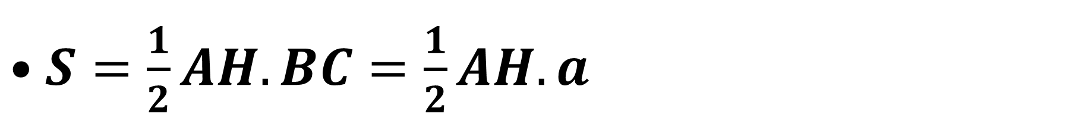
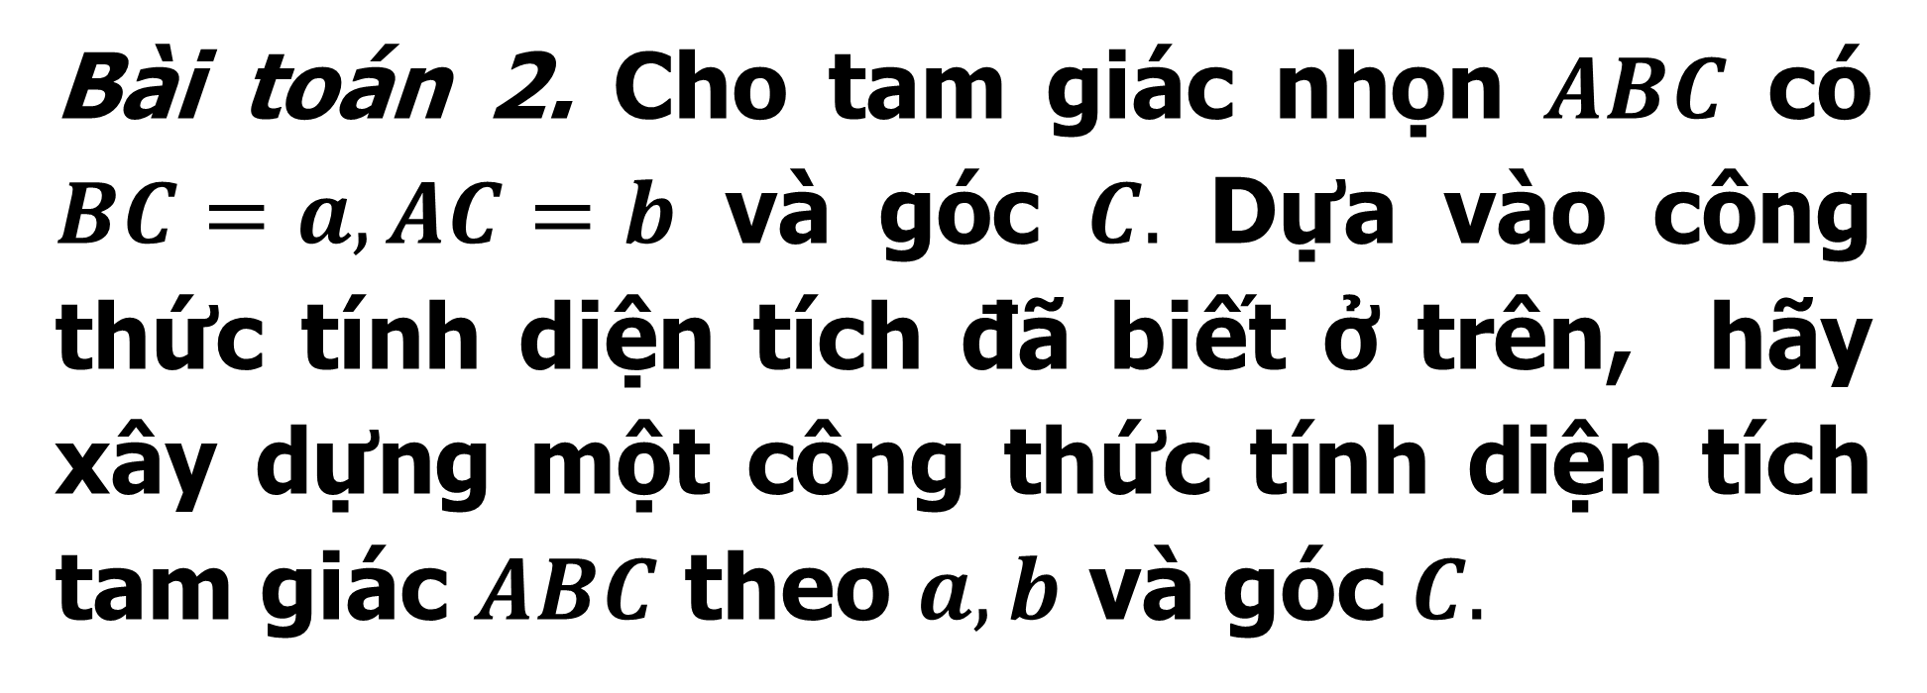
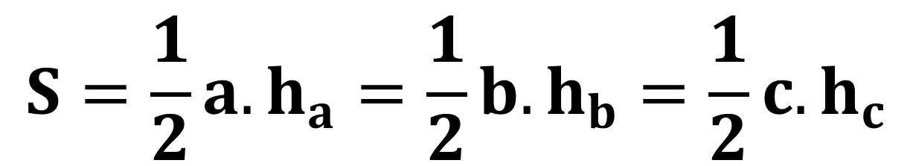
II
ĐỊNH LÍ SIN
CÂU HỎI
BÀI TOÁN
Nêu công thức tính diện tích tam giác theo một cạnh và chiều cao tương ứng?
Bài toán 2. Cho tam giác nhọn $ABC$ có $BC=a,AC=b$ và góc $C.$ Dựa vào công thức tính diện tích đã biết ở trên, hãy xây dựng một công thức tính diện tích tam giác $ABC$ theo $a,b$ và góc $C.$
A
b
$•S=\frac{1}{2}AH.BC=\frac{1}{2}AH.a$
B
C
$•\sin{C}=\frac{AH}{AC}⇒AH=b.\sin{C}$
H
a
$$S=\frac{1}{2}a.h_{a}=\frac{1}{2}b.h_{b}=\frac{1}{2}c.h_{c}$$
Suy ra $S=\frac{1}{2}ab.\sin{C}$ $•S=\frac{1}{2}ab.\sin{C}$
$•\frac{c}{\sin{C}}=2R⇒\sin{C}=\frac{c}{2R}$
Suy ra $S=\frac{abc}{4R}.$

Slide 11
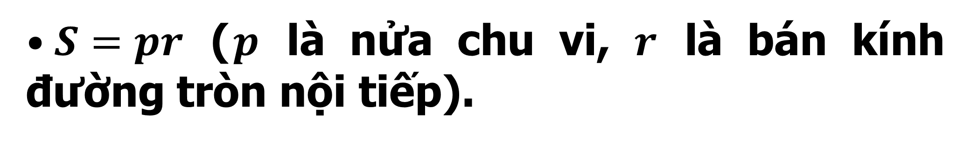
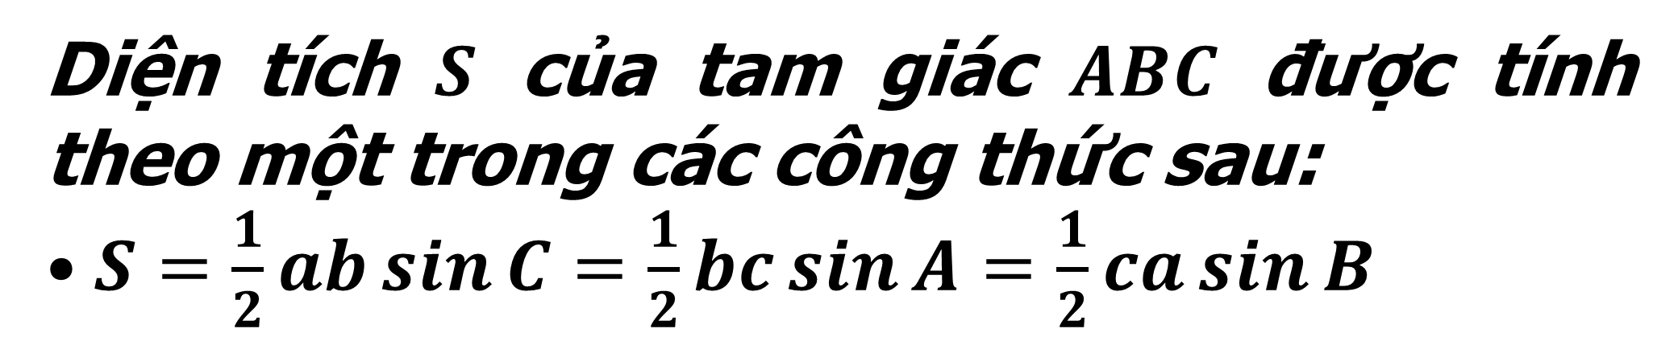

III
CÔNG THỨC TÍNH DIỆN TÍCH TAM GIÁC
BÀI TOÁN
Dựa vào công thức tính diện tích đã xây dựng ở trên và định lí sin.
Hãy xây dựng một công thức tính diện tích tam giác $ABC.$
Bài giải
Gọi $\left(I;r\right)$ là đường tròn nội tiếp tam giác $ABC$.
a) Tính diện tích tam giác $IBC$ theo $r$ và $BC=a.$
b) Hãy xây dựng công thức tính diện tích tam giác $ABC$ theo $r$ và độ dài các cạnh $BC=a,CA=b,AB=c.$
Diện tích $S$ của tam giác $ABC$ được tính theo một trong các công thức sau:
$•S=\frac{1}{2}ab\sin{C}=\frac{1}{2}bc\sin{A}=\frac{1}{2}ca\sin{B}$
$•S=\frac{abc}{4R}$ ($R$ là bán kính đường tròn ngoại tiếp).
$•S=pr$ ($p$ là nửa chu vi, $r$ là bán kính đường tròn nội tiếp).
A
$•S=\sqrt{p\left(p−a\right)\left(p−b\right)\left(p−c\right)}$ (Hệ thức Hê-rông)
I
r
B
C

Slide 12

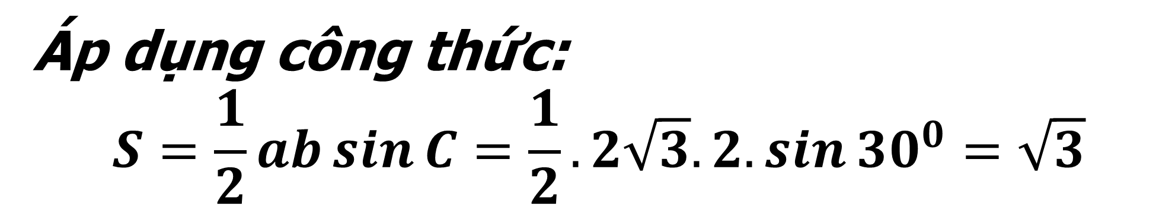
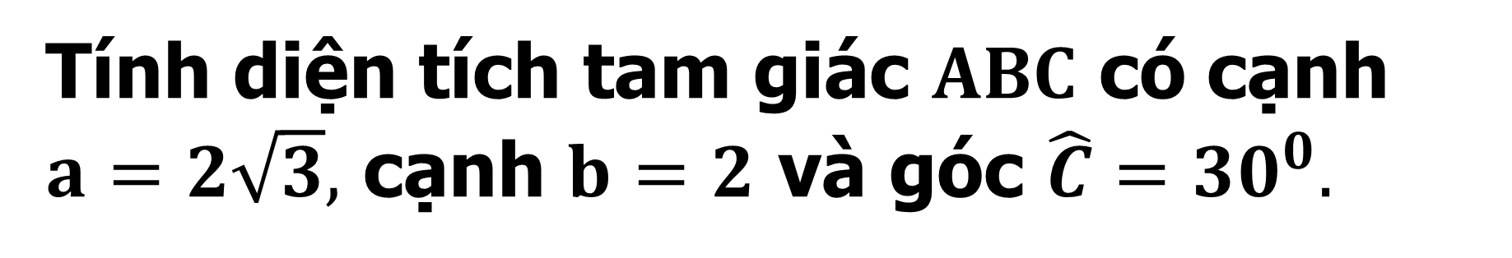
III
CÔNG THỨC TÍNH DIỆN TÍCH TAM GIÁC
Ví dụ 6
Ví dụ 7
Cho tam giác $ABC$ bất kì có các cạnh $BC=a,CA=b,AB=c$. Trong các công thức được cho dưới đây, công thức nào là công thức tính diện tích tam giác $ABC.$
A. $S=\sqrt{p\left(p+a\right)\left(p+b\right)\left(p+c\right)}$
B. $S=pR$
C. $S=\frac{abc}{4r}$
D. $S=\frac{1}{2}bc.\sin{A}$
Tính diện tích tam giác $ABC$ có cạnh $a=2\sqrt{3},$ cạnh $b=2$ và góc $\hat{C}=30^{0}.$
Lời giải:
Áp dụng công thức:
$$S=\frac{1}{2}ab\sin{C}=\frac{1}{2}.2\sqrt{3}.2.sin{30^{0}}=\sqrt{3}$$

Slide 13
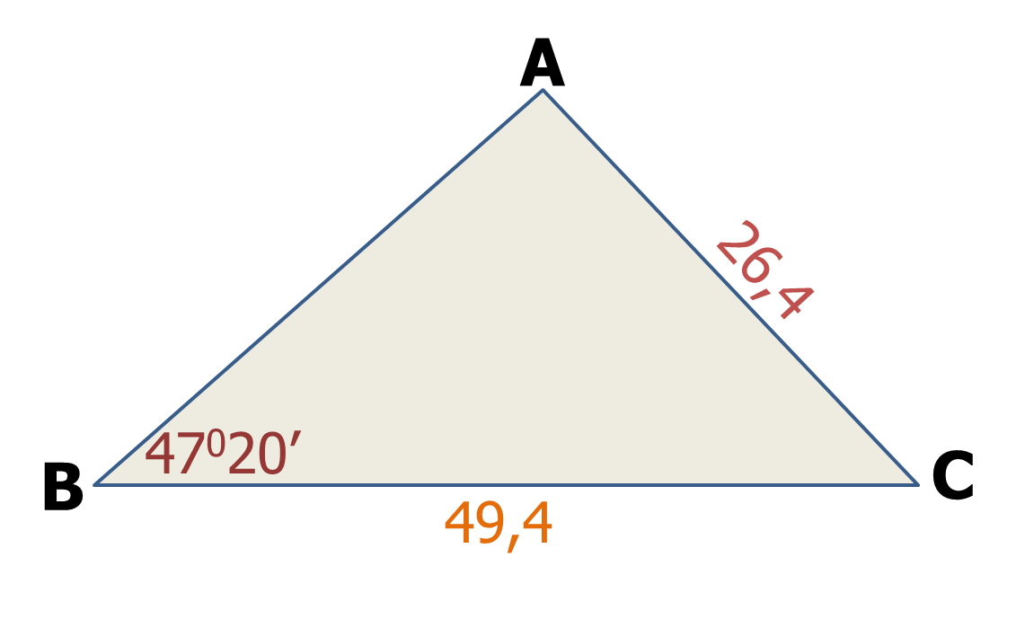
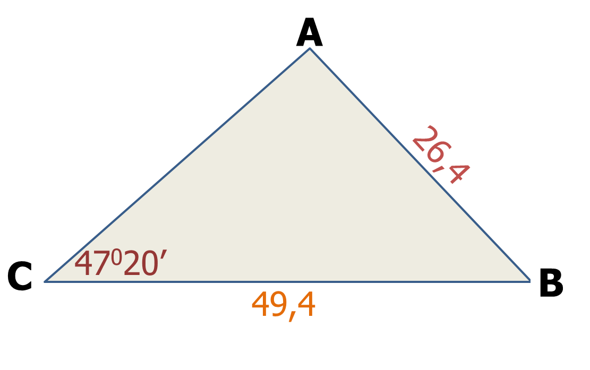
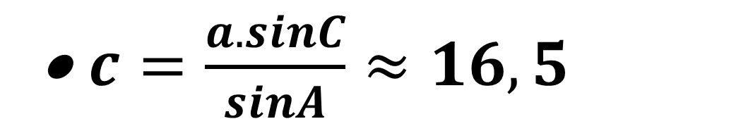
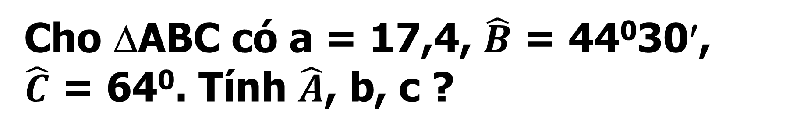
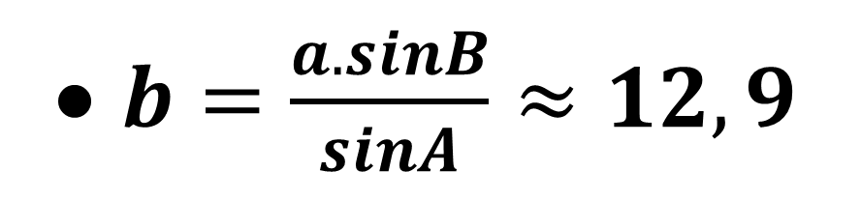
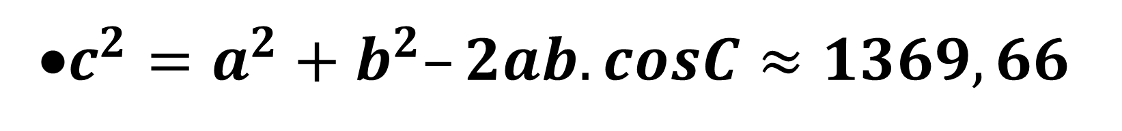
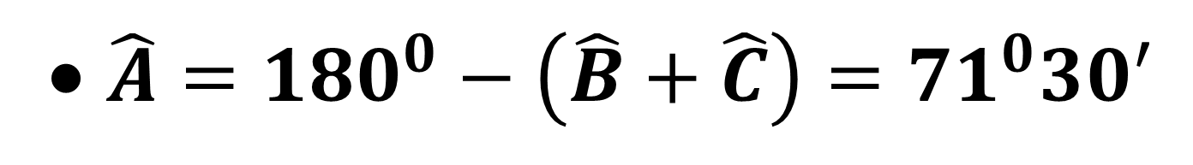
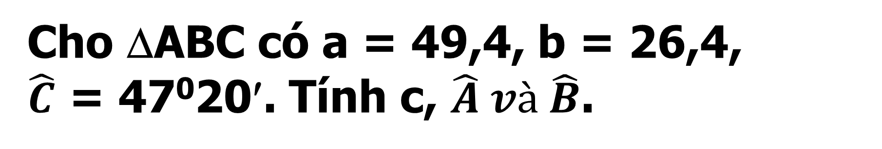
IV
GIẢI TAM GIÁC VÀ ỨNG DỤNG VÀO VIỆC ĐO ĐẠC
Ví dụ 8
Ví dụ 9
Cho ΔABC có a = 17,4, $\hat{B}$ = 44⁰30′,
$\hat{C}$ = 64⁰. Tính $\hat{A}$, b, c ?
Cho ΔABC có a = 49,4, b = 26,4,
$\hat{C}$ = 47⁰20′. Tính c, $\hat{A} và \hat{B}$.
A
Lời giải
Lời giải
B
44⁰30′
64⁰
C
17,4
•$c^{2}=a^{2}+b^{2}–2ab.cosC≈1369,66$
$$⇒c≈37$$
• $\hat{A}=180^{0}−\left(\hat{B}+\hat{C}\right)={71}^{0}{30}^{′}$
•$cosA=\frac{b^{2}+c^{2}−a^{2}}{2bc}≈–0,191$
• $b=\frac{a.sinB}{sinA}≈12,9$
⇒$\hat{A}≈{101}^{0}$
• $c=\frac{a.sinC}{sinA}≈16,5$
•$\hat{B}=180^{0}−(\hat{A}+\hat{C})≈{31}^{0}40$′

Slide 14
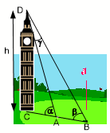
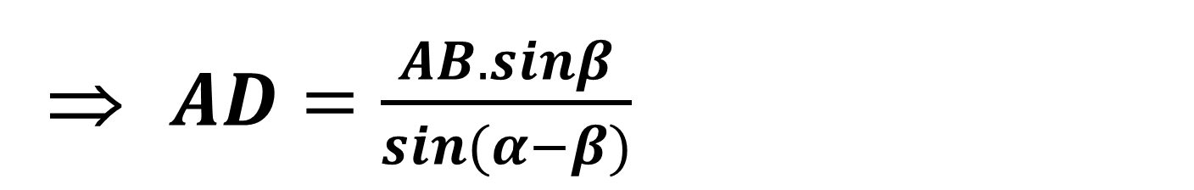
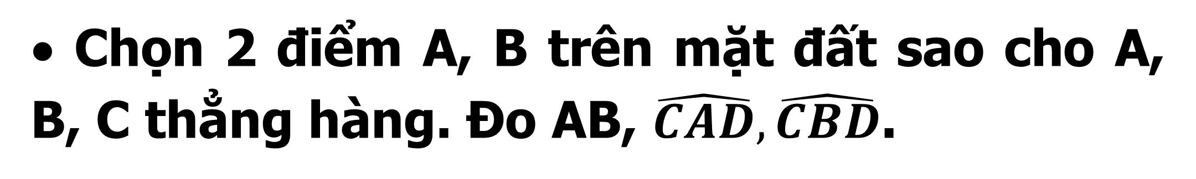
IV
GIẢI TAM GIÁC VÀ ỨNG DỤNG VÀO VIỆC ĐO ĐẠC
Ví dụ 10
Đo chiều cao của một cái tháp mà không thể đến được chân tháp.
• Chọn 2 điểm A, B trên mặt đất sao cho A, B, C thẳng hàng. Đo AB, $\hat{CAD},\hat{CBD}$.
• Tính chiều cao h = CD của tháp.
Lời giải:
Xét tam giác ABD: γ = α – β
⇒ $AD=\frac{AB.sinβ}{sin(α−β)}$
• Xét tam giác vuông ACD
h = CD = AD.sinα

Slide 15
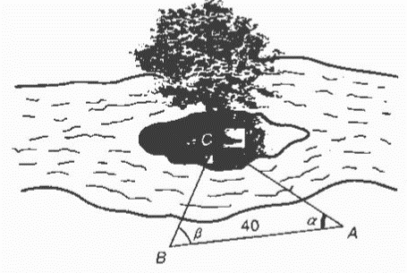
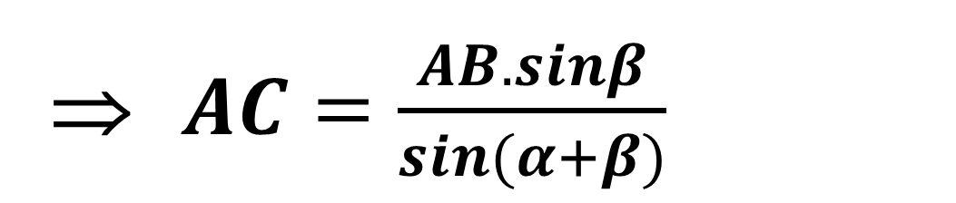
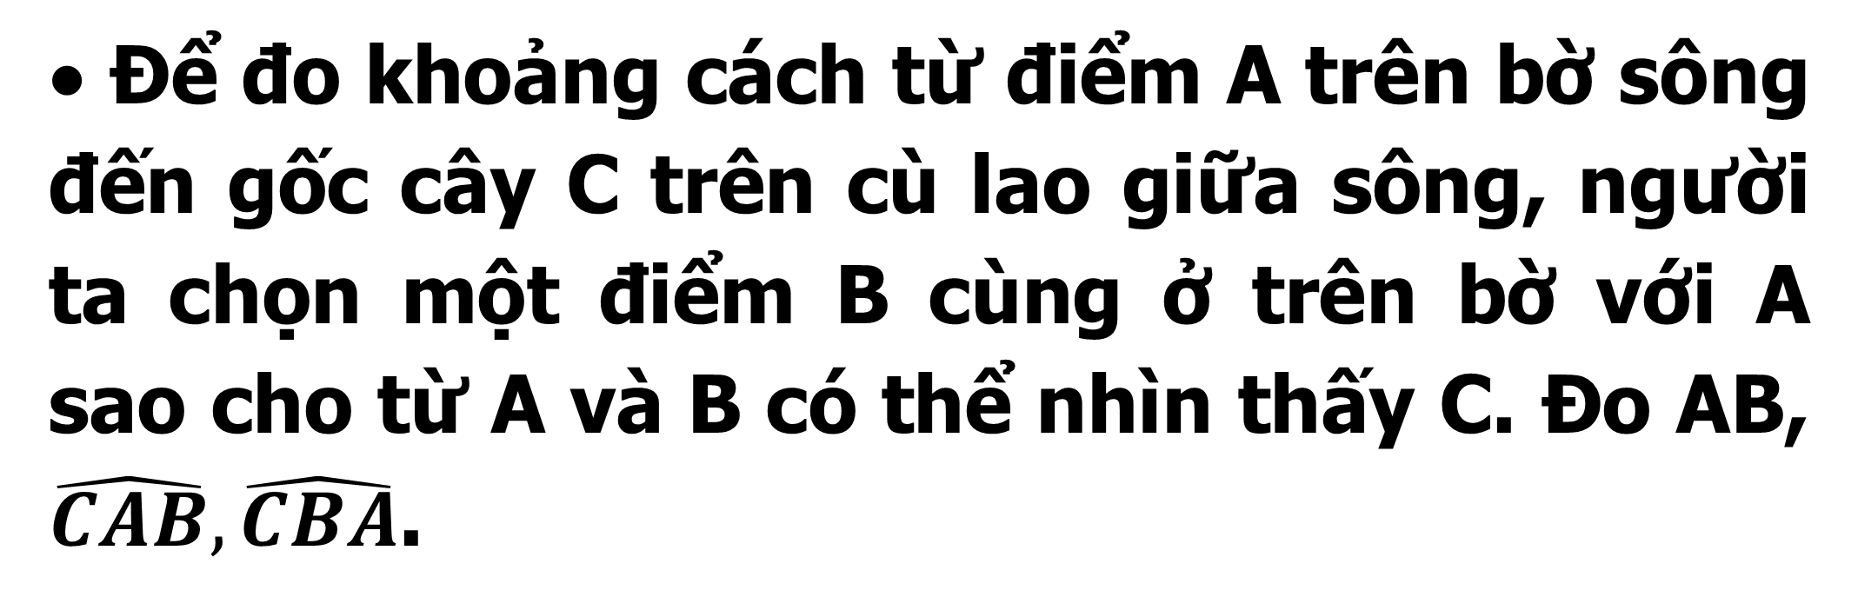
IV
GIẢI TAM GIÁC VÀ ỨNG DỤNG VÀO VIỆC ĐO ĐẠC
Ví dụ 11
Tính khoảng cách giữa 2 điểm mà không thể đo trực tiếp được.
Lời giải:
• Để đo khoảng cách từ điểm A trên bờ sông đến gốc cây C trên cù lao giữa sông, người ta chọn một điểm B cùng ở trên bờ với A sao cho từ A và B có thể nhìn thấy C. Đo AB, $\hat{CAB},\hat{CBA}$.
Tính khoảng cách AC.
⇒ $AC=\frac{AB.sinβ}{sin(α+β)}$
Xét tam giác ABC

Slide 16
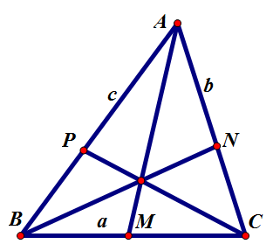
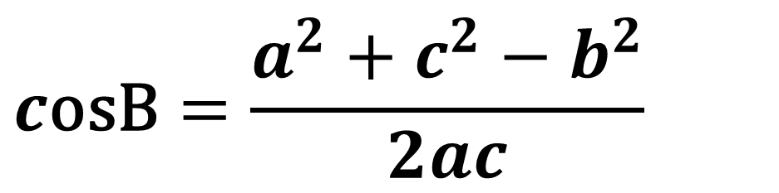

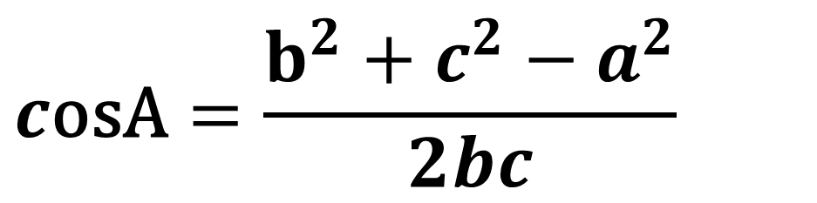





$$• a^{2}=b^{2}+c^{2}−2b.c.\cos{A} \\ • b^{2}=a^{2}+c^{2}−2a.c.cosB \\ • c^{2}=a^{2}+b^{2}−2a.b.cosC$$
ĐỊNH LÍ CÔSIN
HỆ QUẢ
$$c\text{osA}=\frac{b^{2}+c^{2}−a^{2}}{2bc}$$
$$c\text{osB}=\frac{a^{2}+c^{2}−b^{2}}{2ac}$$
$$c\text{osC}=\frac{a^{2}+b^{2}−c^{2}}{2ab}$$
TRUNG
TUYẾN
$${m_{a}}^{2}=\frac{2\left(b^{2}+c^{2}\right)−a^{2}}{4}$$
$${m_{b}}^{2}=\frac{2\left(a^{2}+c^{2}\right)−b^{2}}{4}$$
$${m_{c}}^{2}=\frac{2\left(a^{2}+b^{2}\right)−c^{2}}{4}$$
$$\frac{a}{\sin{A}}=\frac{b}{\sin{B}}=\frac{c}{\sin{C}}=2R$$
ĐỊNH LÍ SIN
R: bán kính đường tròn ngoại tiếp

Slide 17






DIỆN TÍCH TAM GIÁC
Biết độ dài chiều cao $h_{a}$ ứng với cạnh đáy $a$ .
Diện tích: $S=\frac{1}{2}h_{a}.a.$
$$S=\frac{1}{2}h_{a}.a=\frac{1}{2}h_{b}.b=\frac{1}{2}h_{c}.c$$
$$S=\frac{1}{2}.a.c.\sin{B}=\frac{1}{2}.a.b\sin{C}$$
Biết hai cạnh $b, c$ và góc xen giữa hai cạnh $\hat{A}.$
Diện tích S= $\frac{1}{2}.b.c.\sin{A}$.
Biết độ dài ba cạnh $a,b,c$
và bán kính đường tròn nội tiếp $r$. Diện tích: $S=p.r$ Với$p=\frac{a+b+c}{2}$ là nửa chu vi.
$$S=p.r$$

Slide 18




DIỆN TÍCH TAM GIÁC
Biết độ dài ba cạnh $a,b,c$ và bán kính đường tròn ngoai tiếp $R$.
$$S=\frac{abc}{4R}$$
$$S=\sqrt{p(p−a)(p−b)(p−c)}$$
$$\text{(}\text{H}\text{ệ }\text{th}\text{ứ}\text{c} \text{H}\text{ê−}\text{r}\text{ô}\text{ng}\text{)}$$
Biết độ dài ba cạnh $a,b,c.$ Nửa chu vi $p=\frac{a+b+c}{2}$.

Slide 19



V
BÀI TẬP SGK
BT 1/59
Cho tam giác $ABC$ vuông tại $A$, $B=58^{o}$và cạnh $a=72cm$. Tính $\hat{C}$, cạnh $b$ và đường cao $h_{a}$.
Bài giải
- Ta có: $\hat{C}=90^{o}−\hat{B}=90^{o}−58^{o}=32^{o}$
- Ta có: $b=AC=BC.\sin{5}8^{o}=a.\sin{5}8^{o}=61,06\left(cm\right)$
- Ta có: $c=AB=BC.\cos{5}8^{o}=a.\cos{5}8^{o}=38,15\left(cm\right)$
Do đó: $h_{a}=AH=AB.\sin{5}8^{0}=38,15.\sin{5}8^{0}=32,36(cm)$

Slide 20


V
BÀI TẬP SGK
BT 2/59
Cho tam giác $ABC$ biết các cạnh $a=52,1cm$, $b=85cm$, $c=54cm$.
Tính các góc $\hat{A},\hat{B},\hat{C}$.
Bài giải
$\cos{A}=\frac{b^{2}+c^{2}−a^{2}}{2bc}=\frac{85^{2}+54^{2}−52,1^{2}}{2.85.54}≈0,809$ $⇒\hat{A}=36^{0}$
$\cos{B}=\frac{c^{2}+a^{2}−b^{2}}{2ca}=\frac{54^{2}+52,1^{2}−85^{2}}{2.54.52,1}≈−0,283⇒\hat{B}=106^{0}{26}^{′}$
$\hat{C}=180^{0}−\left(\hat{A}+\hat{B}\right)=180^{0}−\left(36^{0}+106^{0}26′\right)=37^{0}34′$

Slide 21


V
BÀI TẬP SGK
BT 3/59
Cho tam giác ABC có, cạnh $b=8cm$ và $c=5cm$. Tính cạnh a, các góc $\hat{B},\hat{C}$ của tam giác đó.
Bài giải
Ta có: $a^{2}=b^{2}+c^{2}−2bc.\cos{\hat{A}}=8^{2}+5^{2}−2.8.5.\cos{1}20^{o}$
$=64+25−80.\left(−\frac{1}{2}\right)=89+40=129$
$⇒a=\sqrt{129}≈11,36\left(cm\right)$
Ta có: $\cos{B}=\frac{c^{2}+a^{2}−b^{2}}{2ca}=\frac{5^{2}+11,36^{2}−8^{2}}{2.5.11,36}≈0,793$ $⇒\hat{B}={37}^{0}{32}^{′}$
$\hat{C}=180^{0}−\left(\hat{A}+\hat{C}\right)=180^{0}−\left(120^{0}+37^{0}32′\right)=22^{0}28′$

Slide 22

V
BÀI TẬP SGK
BT 4/59
Tính diện tích S của tam giác có số đo các cạnh lần lượt là 7, 9 và 12.
Bài giải
Dùng công thức Hê-rông với $p=\frac{7+9+12}{2}=14$.
Khi đó, diện tích S của tam giác là:
$$S=\sqrt{14\left(14−7\right)\left(14−9\right)\left(14−12\right)}$$
$$=\sqrt{14.7.5.2}=\sqrt{980}≈31,3(dvdt)$$

Slide 23

V
BÀI TẬP SGK
BT 5/59
Cho tam giác ABC có ∠A = 120º. Tính cạnh BC, cho biết cạnh AC = m và cạnh AB = n.
Bài giải
Ta có: $BC^{2}=AC^{2}+AB^{2}−2.AB.AC.\cos{\hat{A}}$
$=m^{2}+n^{2}−2.m.n.\cos{1}20^{o}$
$=m^{2}+n^{2}+mn$

Slide 24


V
BÀI TẬP SGK
BT 6/59
Tam giác $ABC$có các cạnh $a=8cm$, $b=10cm$ và $c=13cm$.
a) Tam giác đó có góc tù không?
b) Tính độ dài trung tuyến MA của tam giác ABC đó.
Bài giải
a) Ta có: $\cos{C}=\frac{a^{2}+b^{2}−c^{2}}{2ab}=\frac{8^{2}+10^{2}−13^{2}}{2.8.10}≈−0,031$
$⇒\hat{C}≈91^{0}47′$
Vậy trong tam giác có góc C là góc tù.
b) Sử dụng công thức tính độ dài đường trung tuyến, ta có:
$MA^{2}=\frac{2\left(AC^{2}+AB^{2}\right)−CB^{2}}{4}=\frac{2\left(10^{2}+13^{2}\right)−8^{2}}{4}=118,5$
$⇒MA=\sqrt{118,5}≈10,89\left(cm\right)$
Nhận xét: Khi làm câu a), ta cần dự đoán rằng góc tù của tam giác ABC (nếu có) phải là góc C (vì cạnh c là cạnh lớn nhất). Vì vậy cần tính góc C.

Slide 25


V
BÀI TẬP SGK
BT 7/59
Tính góc lớn nhất của tam giác ABC biết:
a) Các cạnh$a=3cm$, $b=4cm$và$c=6cm$;
b) Các cạnh$a=40cm$, $b=13cm$,$c=37cm$.
Bài giải
a) Cạnh $c=6cm$ lớn nhất suy ra là góc C là góc lớn nhất.
Ta có: $\cos{C}=\frac{a^{2}+b^{2}−c^{2}}{2ab}=\frac{3^{2}+4^{2}−6^{2}}{2.3.4}≈−0,458$
Vậy $\hat{C}≈117^{0}17′$
b, Cạnh a = 40cm lớn nhất suy ra góc A là góc lớn nhất.
Ta cos: $\cos{A}=\frac{b^{2}+c^{2}−a^{2}}{2bc}=\frac{13^{2}+37^{2}−40^{2}}{2.13.37}≈−0,064$
Vậy $\hat{A}≈93^{0}42′$

Slide 26


V
BÀI TẬP SGK
BT 8/59
Cho tam giác ABC biết cạnh$a=137,5cm$, $∠B=83^{o}$ và$∠C=57^{o}$. Tính góc A, bán kính R của đường tròn ngoại tiếp, cạnh b và c của tam giác.
Bài giải
Ta có: $∠A=180^{o}−(∠B+∠C)=180^{o}−\left(83^{o}+57^{o}\right)=40^{o}$
Áp dụng định lí sin ta có: $\frac{a}{2\sin{A}}=2R$
$$⇒R=\frac{a}{2\sin{A}}=\frac{137,5}{2\sin{4}0^{0}}≈106,96\left(cm\right)$$
Tương tự: $b=2R\sin{B}=2.106,96.\sin{8}3^{0}≈212,33\left(cm\right)$
$c=2R\sin{C}=2.106,96.\sin{5}7^{0}≈179,41\left(cm\right)$

Slide 27



V
BÀI TẬP SGK
BT 9/59
Cho hình bình hành $ABCD$ có $AB=a$, $BC=b$, $BD=m$, $AC=n$.
Chứng minh rằng: $m^{2}+n^{2}=2\left(a^{2}+b^{2}\right)$.
Bài giải
Gọi O là giao điểm của AC và BD. Khi đó O là trung điểm của AC và BD, đồng thời BO là trung tuyến của ΔABC.
Xét $ΔABC$ có BO là đường trung tuyến:
$BO^{2}=\frac{2\left(AB^{2}+BC^{2}\right)−AC^{2}}{4}=\frac{2\left(a^{2}+b^{2}\right)−n^{2}}{4}$
$⇒4BO^{2}=2\left(a^{2}+b^{2}\right)−n^{2}$
Mặt khác: $BO=\frac{1}{2}BD=\frac{m}{2}$
Khi đó: $4.{\left(\frac{m}{2}\right)}^{2}=2\left(a^{2}+b^{2}\right)−n^{2}⇔m^{2}+n^{2}=2\left(a^{2}+b^{2}\right)$ (đpcm)

Slide 28



V
BÀI TẬP SGK
BT 10/60
Hai chiếc tàu thủy P và Q cách nhau 300m. Từ P và Q thẳng hàng với chân A của tháp hải đăng AB ở trên bờ biển người ra nhìn chiều cao AB của tháp dưới các góc $∠BPA=35^{o}$ và $∠BQA=48^{o}$. Tính chiều cao của tháp.
Bài giải
Ta có: $ΔAPB$ vuông tại $A$có $∠APB=35^{o}$
$=>AP=AB\cot{3}5^{o}\left(1\right)$
$ΔAQB$vuông tại $A$có $∠AQB=35^{o}$
$=>AQ=AB\cot{4}8^{o}\left(2\right)$
Từ (1) và (2) suy ra:
$PQ=AP−AQ=AB\left(\cot{3}5^{o}−\cot{4}8^{o}\right)$
$AB=\frac{300}{\cot{3}5^{0}−\cot{4}8^{0}}≈586,457m$

Slide 29



V
BÀI TẬP SGK
BT 11/60
Muốn đo chiều cao của Tháp Chàm Por Klong Garai ở Ninh Thuận, người ta lấy hai điểm A và B trên mặt đất có khoảng cách $AB=12m$ cùng thẳng hàng với chân C của tháp để đặt hai giác kế (hình bên). Chân của giác kế có chiều cao$h=1,3m$. Gọi D là đỉnh tháp và hai điểm A₁, B₁ cùng thẳng hàng với C₁ thuộc chiều cao CD của tháp. Người ta đo được $∠DA_{1}C_{1}=49^{o}$và$∠DB_{1}C_{1}=35^{o}$. Tính chiều cao CD của tháp đó.
Bài giải
Ta có: $A_{1}B_{1}=AB=12m$
Xét$ΔDC_{1}A_{1}$ có: $C_{1}A_{1}=C_{1}D.\cot{4}9^{o}$
Xét$ΔDC_{1}B_{1}$ có: $C_{1}B_{1}=C_{1}D.\cot{3}5^{o}$
Mà $A_{1}B_{1}=C_{1}B_{1}−C_{1}A_{1}=C_{1}D.\cot{3}5^{o}−C_{1}D.\cot{4}9^{o}$
$=C_{1}D.\left(\cot{3}5^{o}−\cot{4}9^{o}\right)$
$⇒C_{1}D=\frac{A_{1}B_{1}}{\cot{3}5^{0}−\cot{4}9^{0}}=\frac{12}{\cot{3}5^{0}−\cot{4}9^{0}}≈21,47m$
=> Chiều cao CD của tháp là: $CD=1,3+21,47=22,77m$

Slide 30



V
BÀI TẬP
Bài tập 1
Cho tam giác ABC có $\hat{A}=120^{0},AC=8,AB=5$. Tính độ dài cạnh BC
Bài giải
Áp dụng định lí Côsin trong tam giác, ta có:
$$\text{B}{\text{C}}^{2}\text{=}\text{A}{\text{B}}^{2}\text{+}\text{A}{\text{C}}^{2}\text{−2.}\text{AB}\text{.}\text{AC}\text{.}\text{cosA}$$
$$\text{=}{\text{5}}^{2}\text{+}{\text{8}}^{2}\text{−2.5.8.}\text{cos}\text{12}{\text{0}}^{0}=129$$
$$⇒\text{BC}\text{=}\sqrt{129}$$
Vậy độ dài cạnh BC là: $\sqrt{129}$

Slide 31



V
BÀI TẬP
Bài tập 2
Cho tam giác ABC có $\hat{B}\text{=6}{\text{0}}^{0},\hat{C}\text{=4}{\text{5}}^{0},AB=5.$ Tính độ dài cạnh AC
Bài giải
Áp dụng định lí Sin trong tam giác, ta có: $\frac{AC}{\sin{B}}=\frac{AB}{\sin{C}}$
$$⇒\frac{AC}{\sin{6}0^{0}}=\frac{5}{\sin{4}5^{0}}⇒AC=\frac{5\sqrt{6}}{2}$$
Vậy độ dài cạnh AC là: $\frac{5\sqrt{6}}{2}$

Slide 32







II
BÀI TẬP
Bài tập 3
Cho tam giác ABC vuông cân tại A có $AB=a.$
Trên cạnh BC lấy điểm M sao cho $BM=\frac{2}{3}BC$.
Tính độ dài cạnh AM.
Bài giải
Tam giác ABC vuông cân tại A $⇒\hat{B}=45^{0},AB=AC=a$
$BC=\sqrt{AB^{2}+AC^{2}}=a\sqrt{2}$ $⇒BM=\frac{2}{3}BC⇒BM=\frac{2\sqrt{2}a}{3}$
Áp dụng định lí Côsin trong tam giác ABM:
$$AM^{2}=BA^{2}+BM^{2}−2.BA.BM.\cos{B}$$
$$⇒AM^{2}=a^{2}+{\left(\frac{2\sqrt{2}a}{3}\right)}^{2}−2.a.\frac{2\sqrt{2}a}{3}.\cos{4}5^{0}=\frac{5}{9}a^{2}$$
$$⇒AM=\frac{\sqrt{5}}{3}a$$
$$\frac{\sqrt{5}}{3}a$$
Vậy độ dài cạnh AM là:

Slide 33

CÔNG THỨC TÍNH ĐỘ DÀI ĐƯỜNG TRUNG TUYẾN
Độ dài đường trung tuyến

Slide 34


Bài tập 4
Tam giác ABC có $AB=6 cm, AC=8 cm, BC=10 cm$
Tính độ dài đường trung tuyến xuất phát từ đỉnh $A$ của tam giác?
CÁCH 1
Bài giải
Ta có: $c=AB=6 cm, b=AC=8 cm, a=BC=10 cm.$
Áp dụng công thức:
A
6
$$m_{a}$$
8
B
M
C

Slide 35



Bài tập 5
Tam giác ABC có $AB=6 cm, AC=8 cm, BC=10 cm$
Tính độ dài đường trung tuyến xuất phát từ đỉnh $A$ của tam giác?
CÁCH 2
Bài giải
Ta có:$c=AB=6 cm, b=AC=8 cm,a=BC=10 cm.$
A
Nhận thấy: ${AB}^{2}+{AC}^{2}={BC}^{2}$
8
khi đó $AM=\frac{BC}{2}$
6
$$m_{a}$$
Nên tam giác $ABC$ vuông tại $A$,
$=\frac{10}{2}$
$=5$
B
M
C

Slide 36



CÔNG THỨC DIỆN TÍCH
Biết độ dài chiều cao $h_{a}$ ứng với cạnh đáy $a$
của tam giác. $S=\frac{1}{2}h_{a}.a=\frac{1}{2}h_{b}.b=\frac{1}{2}h_{c}.c$
Bài tập 6
Cho tam giác $ABC$ có $BC=6 cm$. Gọi $H$ là hình chiếu của $A$lên $BC$ , biết $AH=3 cm$. Tính diện tích tam giác $ABC$?
Bài giải
A
Diện tích tam giác $ABC$ là
$S=\frac{1}{2}AH.BC=\frac{1}{2}.3.6=9$ $cm^{2}$
3
B
H
6
C

Slide 37




CÔNG THỨC DIỆN TÍCH
Biết hai cạnh và góc xen giữa hai cạnh đó.
$$S=\frac{1}{2}.b.c.\sin{A}\text{=}\frac{1}{2}.a.c.\sin{B}=\frac{1}{2}.a.b\sin{C}$$
Bài tập 7
Cho tam giác $ABC$ nội tiếp đường tròn $(0;R=3)$.
Biết rằng $\hat{A}=\hat{B}={30}^{0}.$ Tính diện tích của tam giác $ABC$ ?
Bài giải
C
Áp dụng định lý sin trong tam giác $ABC$ta có:
$$BC=2R.\sin{A}=6 {\sin{30}}^{o}=3 cm$$
Ta có:$\hat{C}={180}^{0}−\hat{B}−\hat{A}={180}^{0}−{30}^{0}−{30}^{0}={120}^{0}$.
Diện tích tam giác $ABC$ là:
$$S=\frac{1}{2}.BC.AC.\sin{{120}^{0}=\frac{1}{2}.3.3. \sin{{120}^{0}=\frac{9\sqrt{3}}{4}}} cm^{2}$$
$${30}^{0}$$
A
$${30}^{0}$$
B
R=3
O

Slide 38





Bài tập 8
Tam giác ABC có $AB=8 cm, AC=18 cm$, và có diện tích bằng ${64 cm}^{2}.$ Tính giá trị $sin A$ ?
Bài giải
Ta có: $c=AB=8 cm, b=AC=18 cm.$
$$S=\frac{1}{2}.b.c.\sin{A}$$
Áp dụng công thức
$$sinA=\frac{2S}{bc}$$
$$=\frac{2.64}{8.18}$$
$$=\frac{8}{9}$$

Slide 39



CÔNG THỨC DIỆN TÍCH
Biết độ dài ba cạnh $a,b,c$ và bán kính
đường tròn nội tiếp $r$. Khi đó $S=p.r$
Bài tập 9
Cho tam giác $ABC$ vuông tại $A$ có $AB=3cm, AC=4cm$.
a)Tính diện tích tam giác $ABC$?
b)Tính bán kính đường tròn nội tiếp tam giác $ABC$?
Bài giải
a) Do tam giác $ABC$vuông tại $A$ nên diện tích tam giác $ABC$ là :
$$S=\frac{1}{2}.AB.AC=\frac{1}{2}.3.4=6 cm$$
b) Áp dụng định lý Py-ta-go trong tam giác $ABC$ ta có
$$BC=\sqrt{{AB}^{2}+{AC}^{2}}=\sqrt{3^{2}+4^{2}}=5 cm$$
Nửa chu vi $p=\frac{AB+AC+BC}{2}=\frac{5+3+4}{2}=6 cm$.
$$S=p.r⇒r=\frac{S}{p}=\frac{6}{6}=1 cm$$

Slide 40



CÔNG THỨC DIỆN TÍCH
Biết độ dài ba cạnh $a,b,c$ , nửa chu vi
$S=\sqrt{p(p−a)(p−b)(p−c)}$ (Hệ thức Hê-rông)
Bài tập 10
Cho tam giác $ABC$ có $AB=21, AC=17 cm, BC=10$.
Tính diện tích tam giác $ABC$?
Bài giải
Ta có $p=\frac{AB+AC+BC}{2}=\frac{21+17+10}{2}=24 cm.$
Do đó $S=\sqrt{p(p−AB)(p−AC)(p−BC)}$
$=\sqrt{24\left(24−21\right)\left(24−17\right)\left(24−10\right)}$
$=84.$

Slide 41



CÔNG THỨC DIỆN TÍCH
Biết độ dài ba cạnh $a,b,c$ và bán kính
đường tròn ngoai tiếp $R$. Khi đó $S=\frac{abc}{4R}$ .
Bài tập 11
Cho tam giác $ABC$ nội tiếp đường tròn $(O;R)$
có $AB=21 cm$, $AC=17 cm, BC=10 cm$.
Tính bán kính đường tròn ngoại tiếp tam giác $ABC$. ?
Bài giải
C
Ta có $p=\frac{AB+AC+BC}{2}=\frac{21+17+10}{2}=24 cm.$
Do đó $S=\sqrt{p(p−AB)(p−AC)(p−BC)}$
$=\sqrt{24\left(24−21\right)\left(24−17\right)\left(24−10\right)}$
$=84 {cm}^{2}.$
$$S=\frac{AB.AC.BC}{4R} ⇒R=\frac{AB.AC.BC}{4S}=\frac{21.10.17}{4.84}=10,625 cm$$
17
10
B
A
21

Slide 42












Bài tập 12
Tam giác ABC có $AB=3, AC=6,\hat{ A}={60}^{0}$. Tính diện tích và bán kính $R$ của đường tròn ngoại tiếp tam giác $ABC$?
Bài giải
Ta có: $c=AB=3, b=AC=6, \hat{ A}={60}^{0}\text{.}$
Áp dụng định lý côsin:
$$a^{2}=b^{2}+c^{2}−2b.c.cosA$$
$$=6^{2}+3^{2}−2.6.3.cos{60}^{0}$$
$$=27$$
$$a=3\sqrt{3}$$
$$S=\frac{1}{2}.b.c.sinA$$
$$=\frac{1}{2}.6.3.sin{60}^{0}$$
$$=\frac{9\sqrt{3}}{2}$$
Diện tích tam giác ABC là:
$$S=\frac{abc}{4R}$$
$$R=\frac{abc}{4S}$$
$$=\frac{3\sqrt{3}.6.3}{18\sqrt{3}}$$
Mà
$$=3$$

